Slide 1
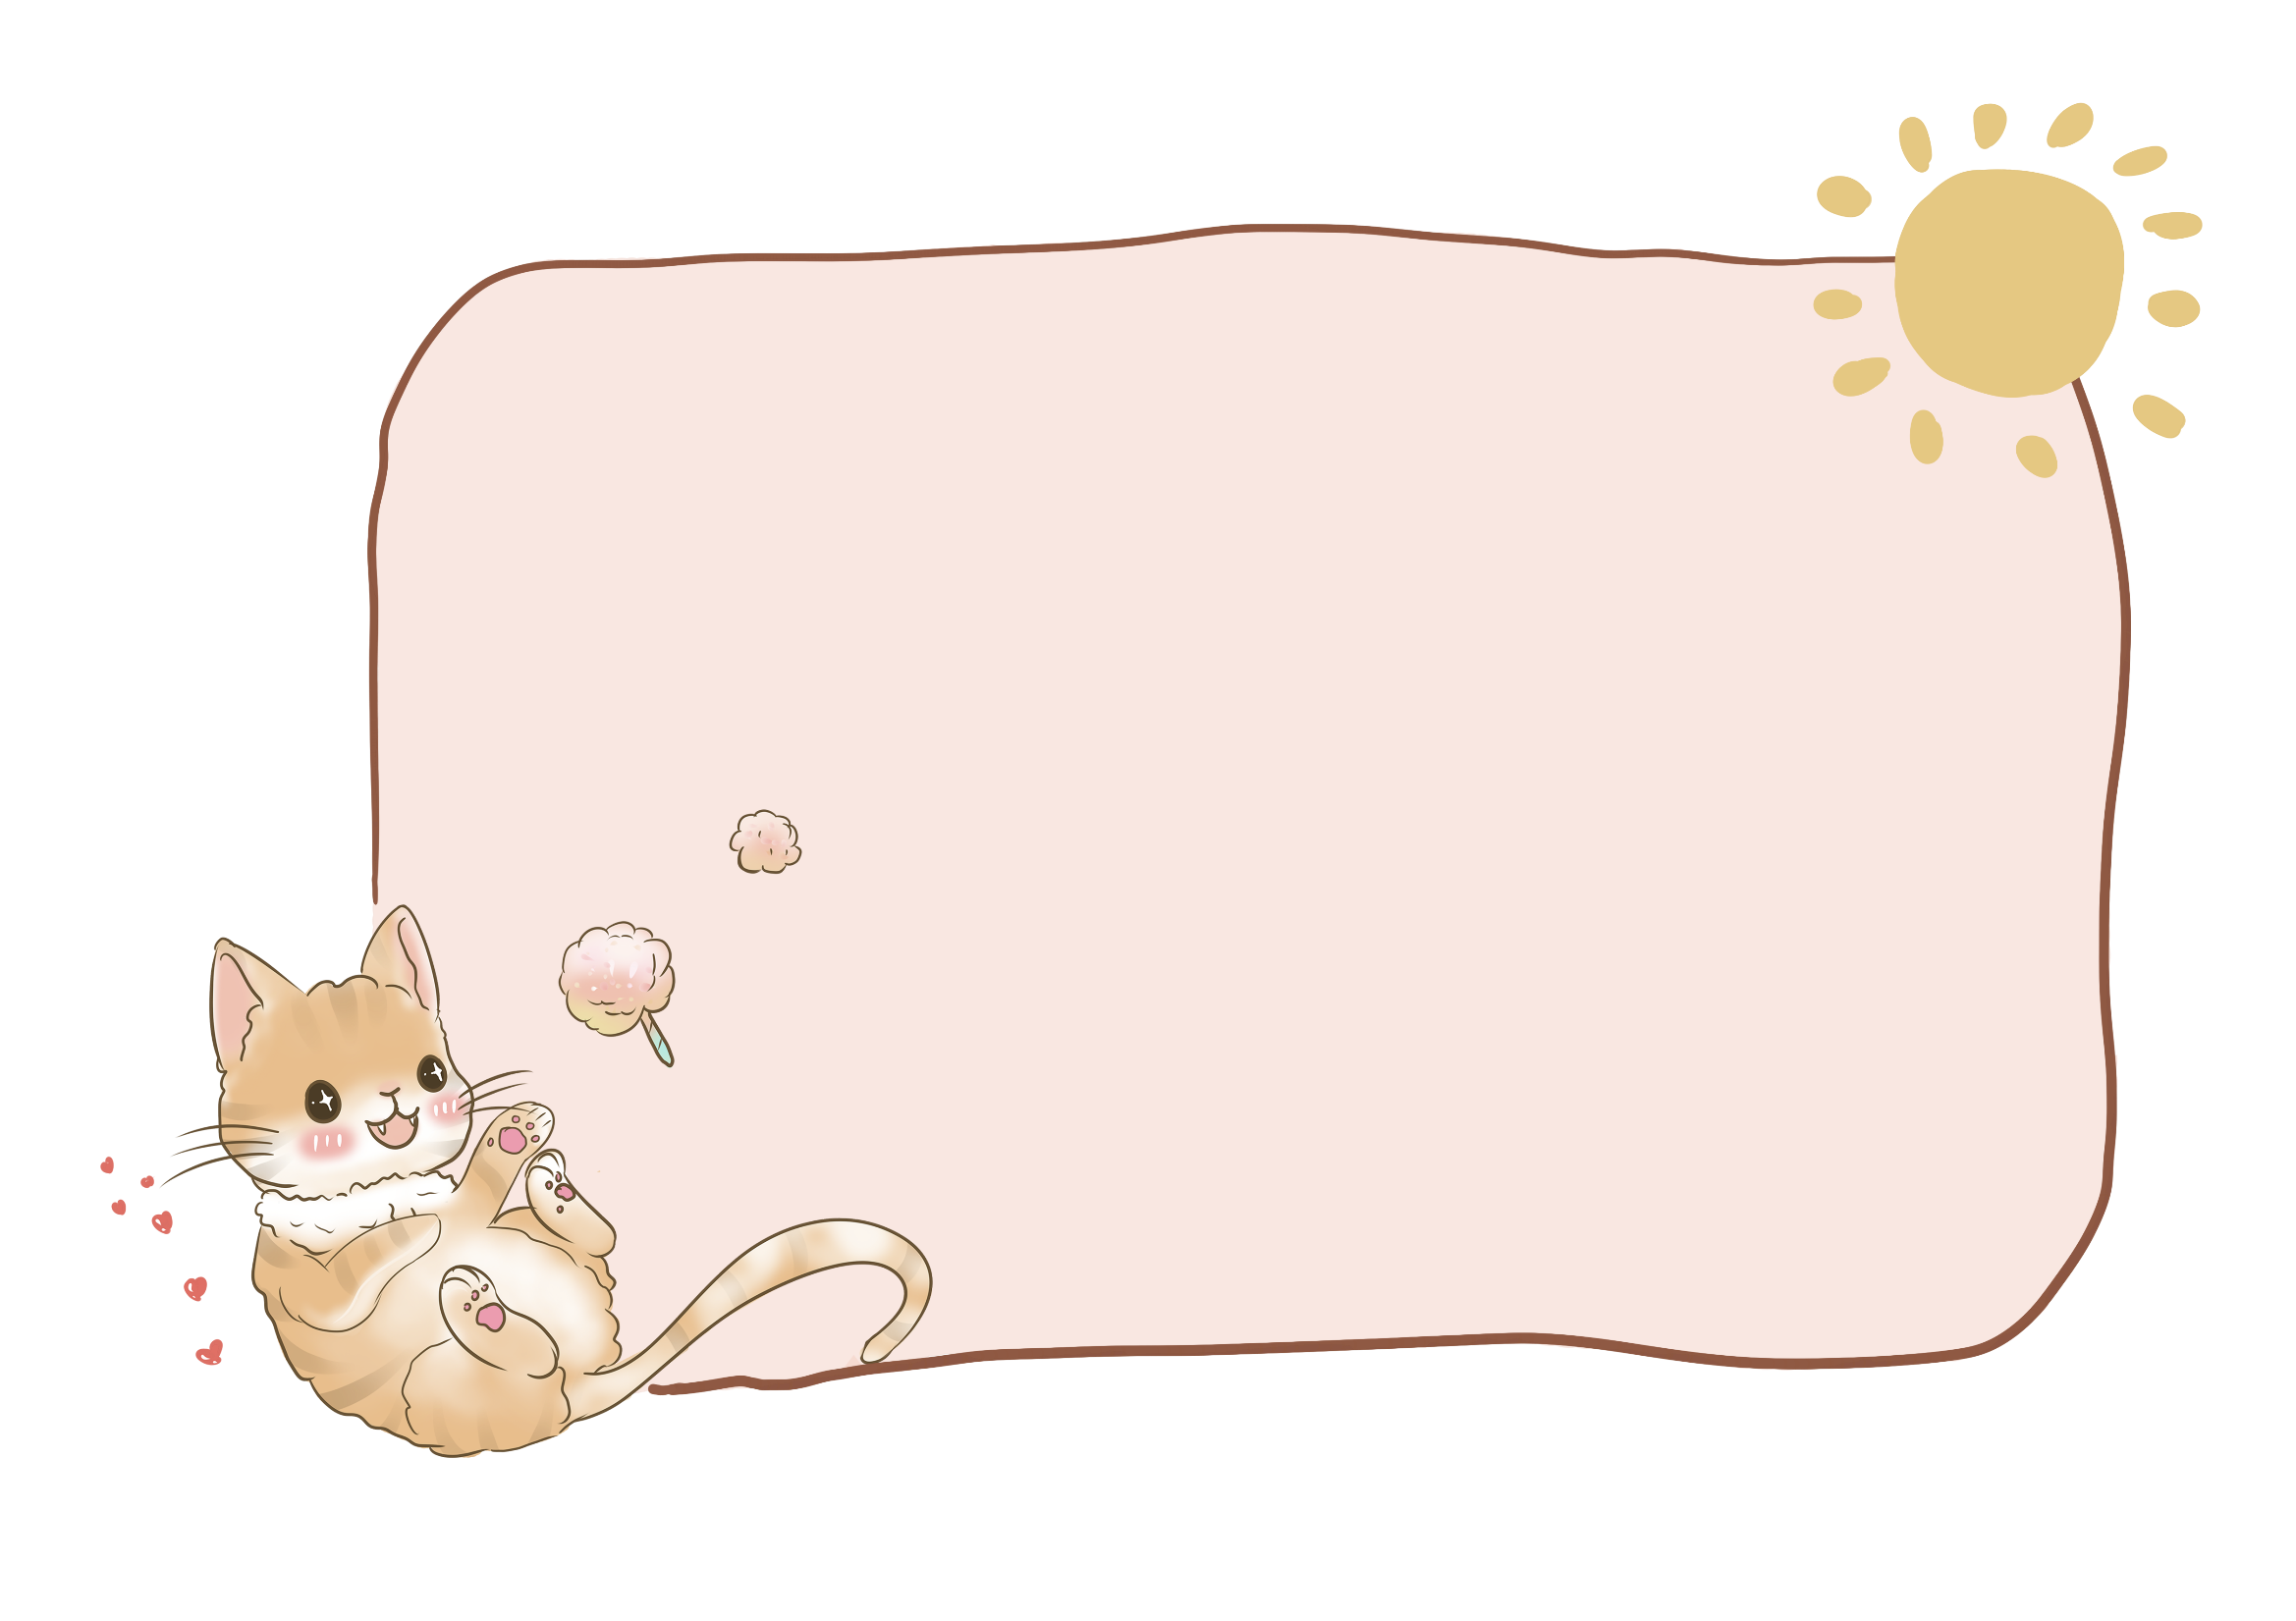


TRƯỜNG TIỂU HỌC PHÚC LỢI
TIẾNG VIỆT 1
Bài 5

Slide 2


KHỞI ĐỘNG

Slide 3



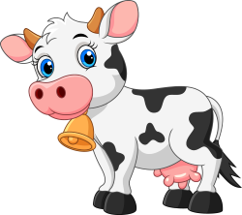
Tìm chữ ứng với hình.
bê
bà
cá

Slide 4


Slide 5
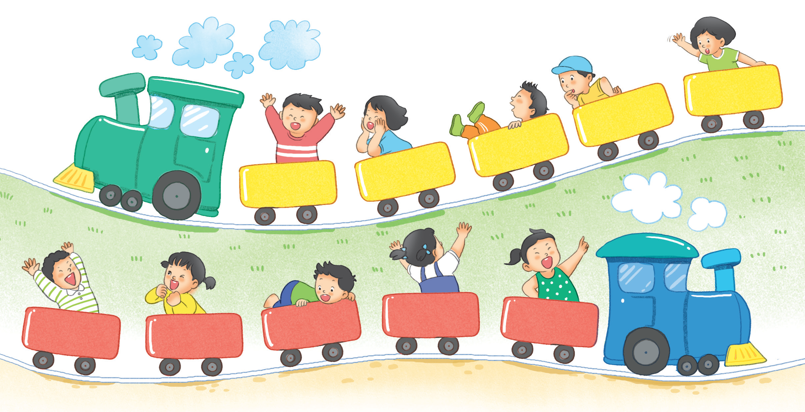

ê
e
c
b
a
E
Ê
A
B
C
Notes:
Click vào từng chữ thường để bật âm thanh đọc chữ đó

Slide 6

a
a
e
ê
b
b
be
bê
c
ca

Slide 7
ba bà
be bé
cá bé
bè cá
bế bé
a
B
Bà bế bé.
b
ê
b
e

Slide 8


Slide 9
6
7
8
9
0
bế bé

Slide 10
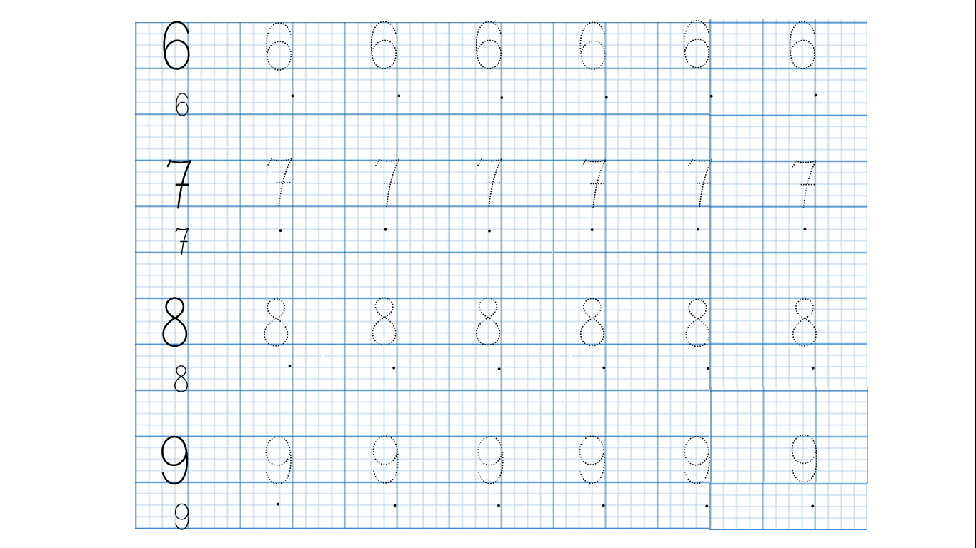

Slide 11

0
0
0
0
0
0
0
.
.
.
.
.
.
0

Slide 12
0
0
0
0
0
0
0
.
.
.
.
.
.
0

Slide 13
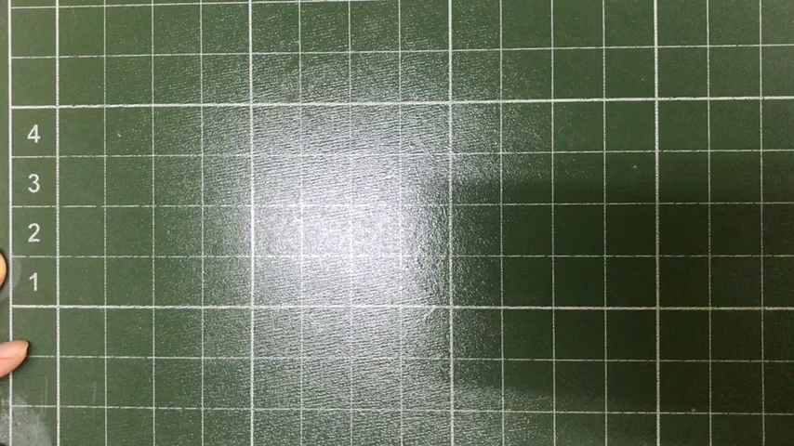

Slide 15


Slide 17
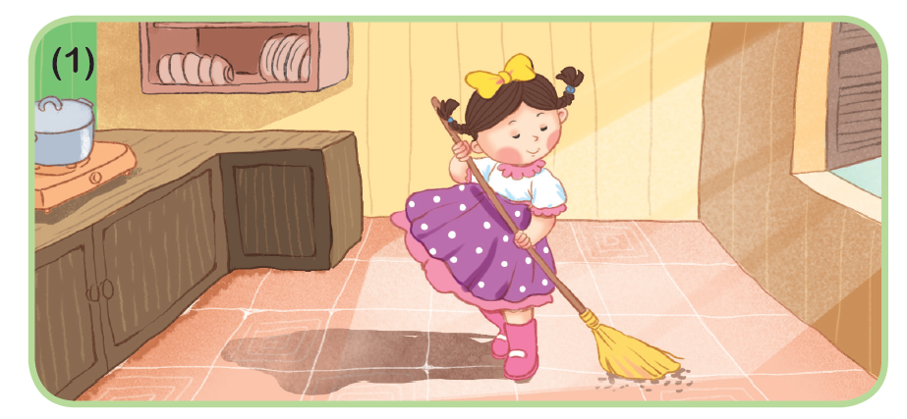
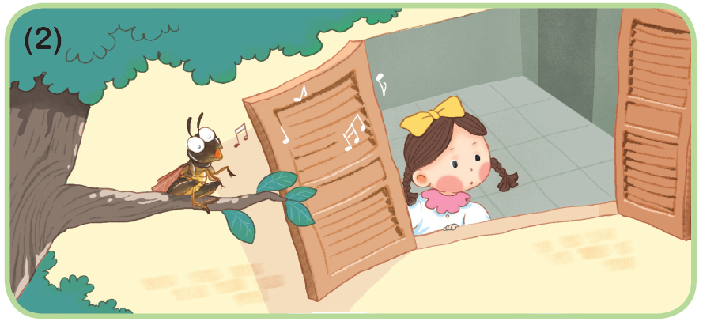
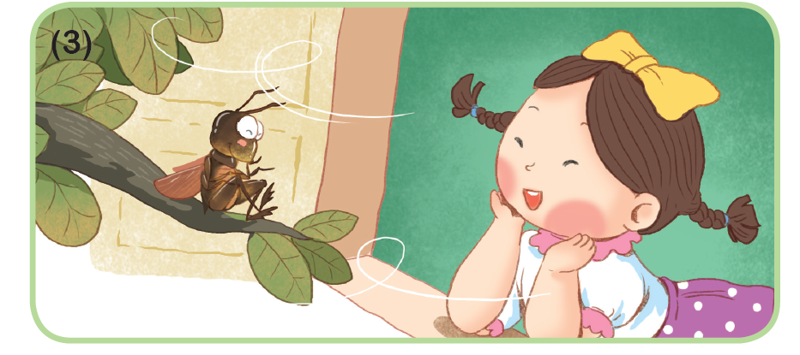
Búp bê và dế mèn

Slide 18
Búp bê làm những việc gì?

Slide 19
Vì sao dế mèn hát tặng búp bê?

Slide 20
Búp bê thấy thế nào khi nghe dế mèn hát?

Slide 21
Búp bê và dế mèn

Slide 22





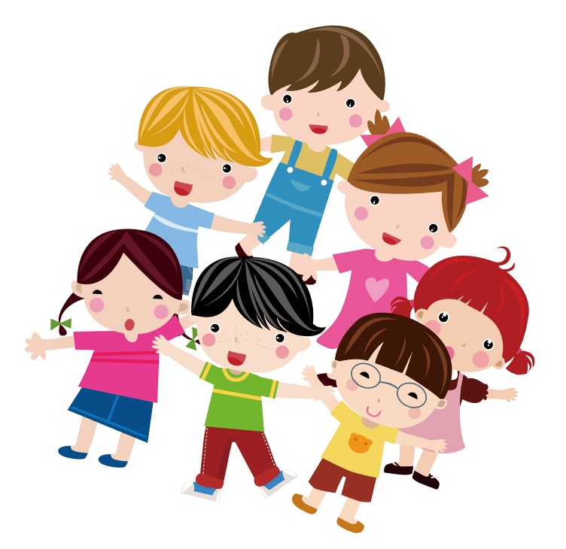

HỌC SINH KỂ CHUYỆN

Slide 23

HOẠT ĐỘNG TIẾP NỐI

Slide 24
- Các con hãy kể lại câu chuyện Búp bê và dế mèn cho người thân nghe.
- Chuẩn bị tiết học sau.

